Slide 1
Уважаемые коллеги. Обратите внимание на следующую информацию!
1) В критериях, в варианте № 9052 (задание № 24) в ответе ошибка, Верный ответ 20.
2) В критериях в вариант № 9053 (задание № 22) ошибка. Верный ответ: k= - 5, к = 5, к = - 7,25,

Slide 3
Задание № 20

Slide 5
К вычислительным ошибкам не относятся ошибки в формулах (например, при решении квадратного уравнения)
Из числа вычислительных ошибок исключаются ошибки на действия с числами с разными знаками. Например – 7 + 5 = 2.
Также ошибки, допущенные при упрощении выражения со степенями (например, при возведении степени в степень) или корнями (например, при извлечении корня из степени), не являются вычислительными.

Slide 6
В данном решении запись ОДЗ необязательна, так как ОДЗ учтена
0 баллов, если знак поставлен «≤»

Slide 7
Если отсутствует область допустимых значений переменной и не проведена проверка, то 0 баллов.
Предположим, что при решении ученик получил следующее уравнение (x+1)(x-3)=0. Недопустимой ошибкой считается следующее оформление x= -1 и x=3. (Правильно: x= -1 или x=3).
D=4 - 4∗1∗(-3) = 16=√16=4 - это недопустимая ошибка.

Slide 8
Задание № 21

Slide 11
Нужно запомнить, что при решении любой задачи необходимо либо сделать полное объяснение составления уравнения или заполнить таблицу, обязательно прописывая измерения величин. Просто составленное и решённое уравнение оценивается в ноль баллов.
При решении задачи с помощью дробно-рационального уравнения нужно указать ОДЗ. Но в данном случае речь идет о скорости, поэтому если ученик не указал, то баллы не снимают.

Slide 12
Задание № 22

Slide 15
Задание № 23

Slide 16
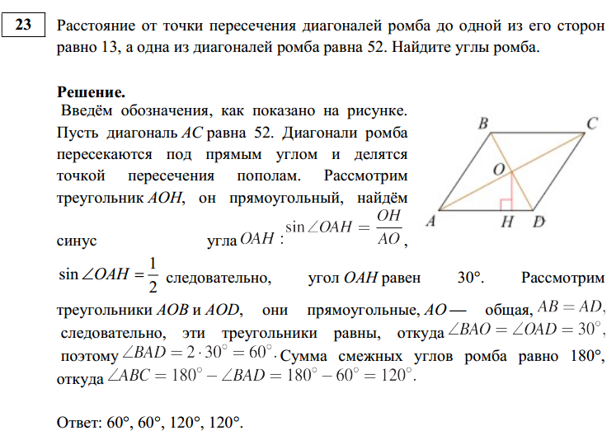
Если в решении нет упоминания о равенстве противоположных углов ромба и в ответе указаны только 2 угла ромба, прилежащих к одной стороне, то оценка 1 балл

Slide 17
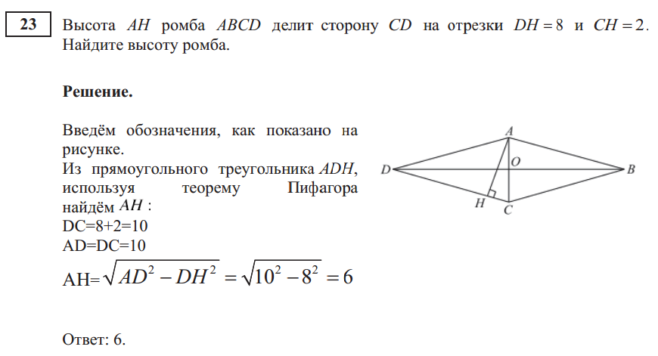

Slide 18
0 БАЛЛОВ
Учащийся использует данные, которых нет в условии
Решение содержит более одной вычислительной ошибки
Учащийся решает свою задачу: не учтен порядок расположения отрезков.(DH берет равным 2, а не 8)

Slide 19
Задание № 24

Slide 20
Наличие любого неверного утверждения в решении или доказательстве геометрической задачи ведёт к оцениванию в ноль баллов.

Slide 21
Если ученик в решении использует подобие треугольников, но не указывает по какому признаку они подобны, то 1 балл.
В данном решении воспользовались теоремой: если отрезок СD виден из точек A и B, лежащих по одну сторону от прямой CD, под одним и тем же углом, то точки А, В, С, D лежат на одной окружности (см. рис.). А тогда ∠CDВ = ∠CAВ как вписанные углы, опирающиеся на одну дугу CВ. Что и требовалось доказать.
Ученик мог решить данную задачу через подобие треугольников.

Slide 22
Задание № 25

Slide 23
Наличие любого неверного утверждения в решении или доказательстве геометрической задачи ведёт к оцениванию в ноль баллов.
все компоненты найдены, но не получен итоговый результат. 1балл

